Slide 1
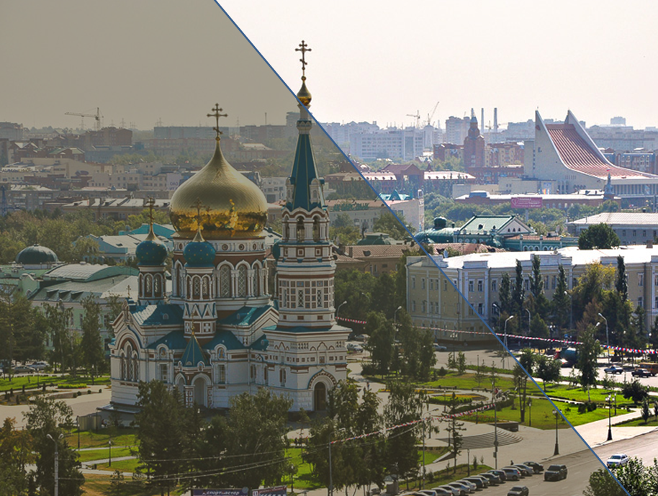
ДЕПАРТАМЕНТ ОБРАЗОВАНИЯ АДМИНИСТРАЦИИ ГОРОДА ОМСКА
Конкурс городов России
«Города для детей. 2019»
Конкурсное задание № 4: проведение
в муниципальном образовании мероприятия, направленного на изучение краеведческого и историко-культурного наследия

Slide 2
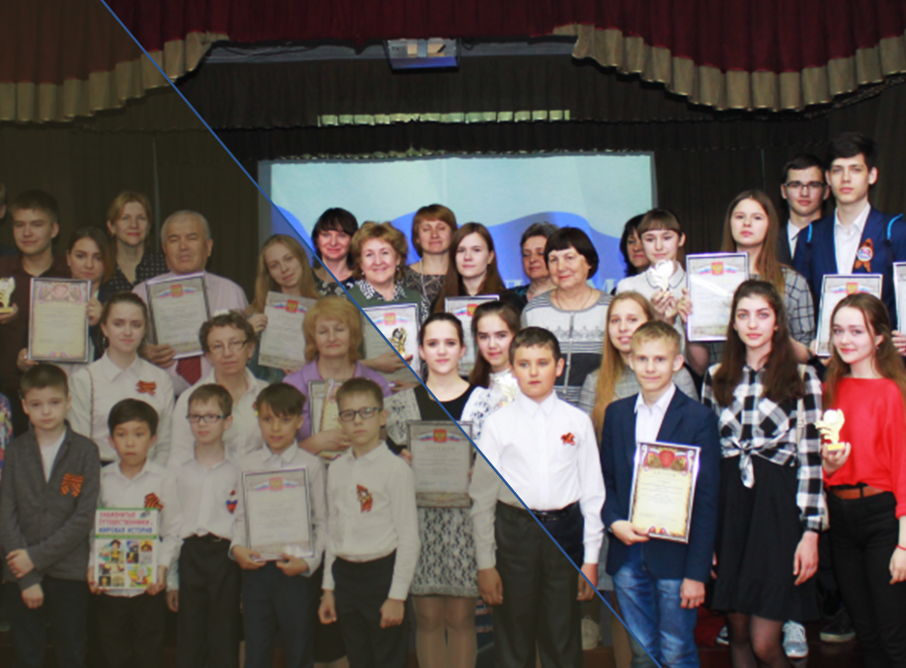
Наиболее крупными
мероприятиями, направленными
на изучение краеведческого и историко-культурного наследия города Омска являются фестиваль творческих проектов «Держава» и городской смотр-конкурс музейных объединений «Салют, музей!»

Slide 3
С целью изучения
краеведческого и историко-культурного наследия,
формирования у подрастающего поколения духовно-нравственных ценностей и патриотических качеств личности на территории города Омска ежегодно создаются новые музейные объединения разного типа и профиля, организующие работу с обучающимися.
На базе бюджетных общеобразовательных учреждений города Омска создано 51 музейное объединение (Путеводитель по школьным музеям города Омска. Выпуск 2. Омск, 2019 г.)

Slide 4
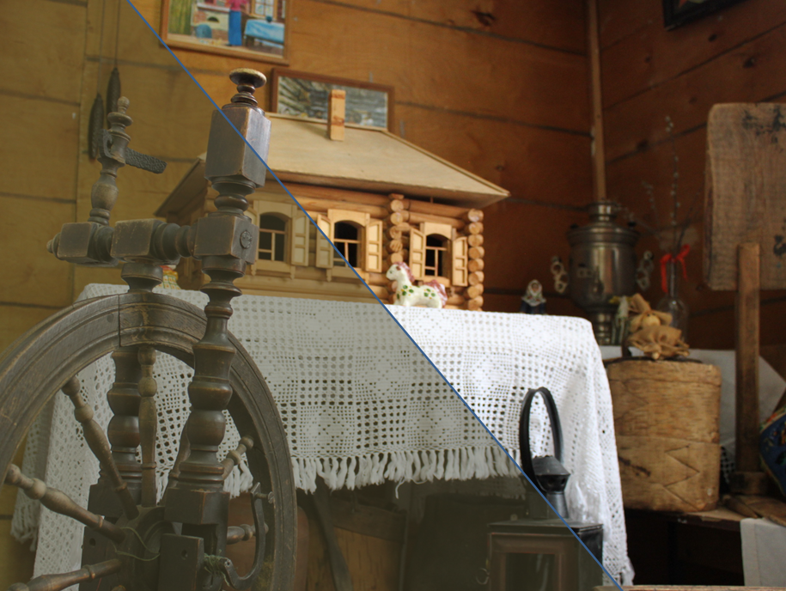
ГОРОДСКОЙ
СМОТР-КОНКУРС МУЗЕЙНЫХ ОБЪЕДИНЕНИЙ «САЛЮТ, МУЗЕЙ!»

Slide 5
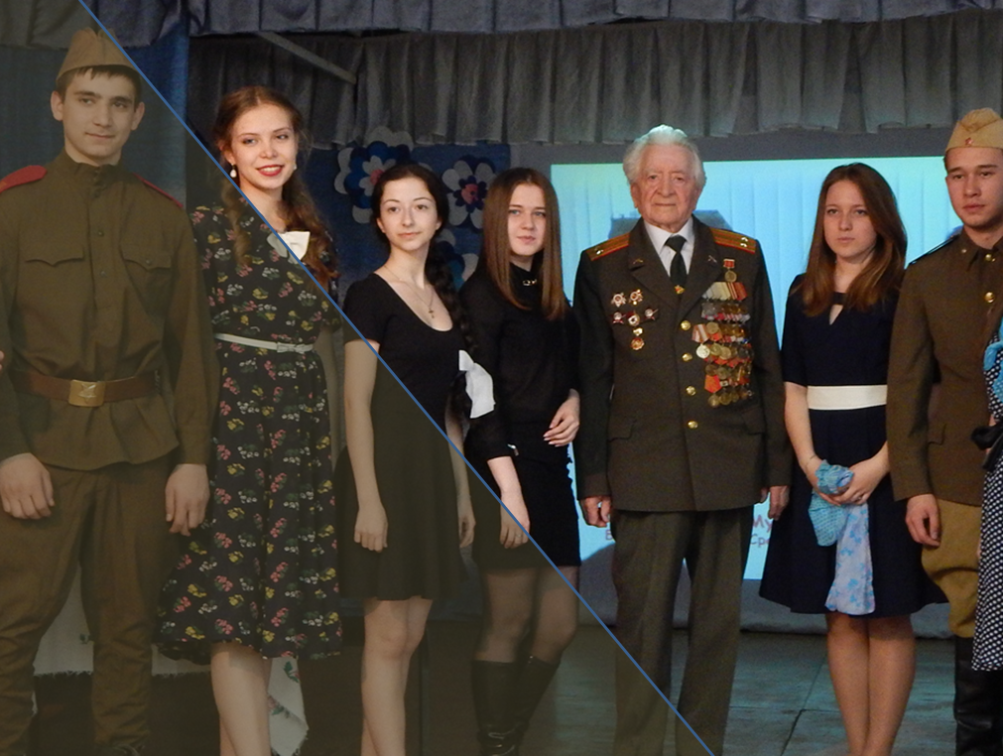
С целью активизации деятельности детских музейных объединений
проводится городской смотр-конкурс «Салют, музей!».
В 2019 году в финале смотра-конкурса, посвященного сохранению исторической памяти о защитниках Отечества и воинах – интернационалистах, приняли участие более 600 обучающихся из 40 образовательных учреждений города Омска

Slide 6
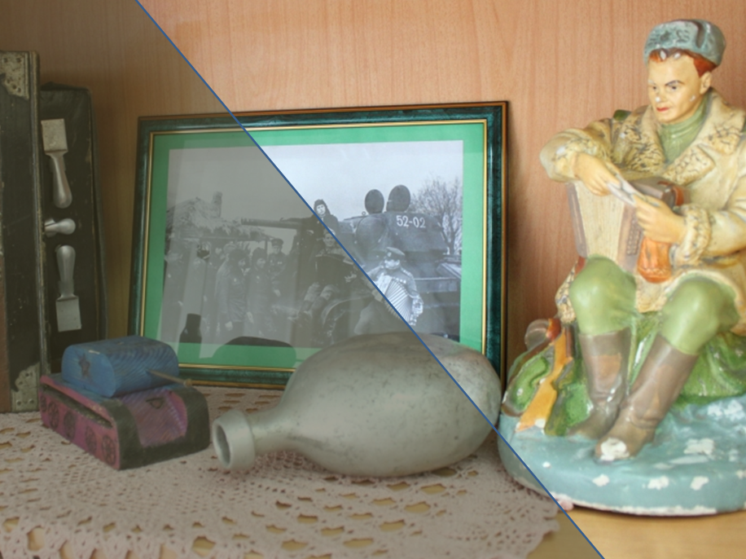
Участниками смотра-конкурса были оформлены тематические стенды и выставки, на которых представлены документальные материалы, фотографии, рисунки, подлинные экспонаты; разработаны и проведены экскурсии, музейные уроки, «Уроки памяти»

Slide 7
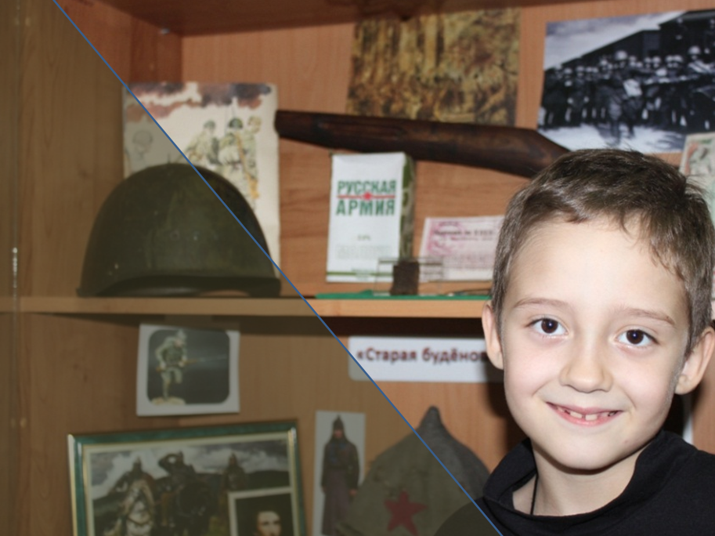
В рамках смотра-конкурса
были подготовлены видеофильмы об уникальных экспонатах, хранящихся в школьных музеях и семейных архивах обучающихся; разработаны проекты веб-сайтов музеев образовательных организаций

Slide 8
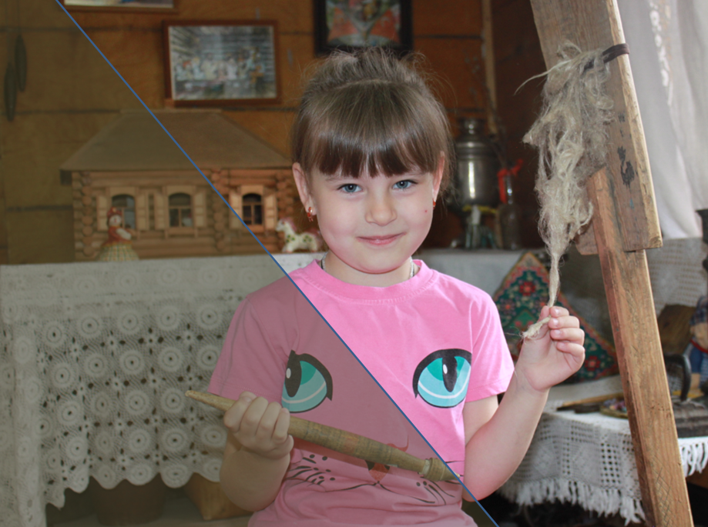
Подобные мероприятия позволяют активизировать творческую деятельность детских музейных объединений в деле изучения и сохранения историко-культурного наследия
родного края; помогают школьным музеям стать более интересными для детской аудитории; способствуют формированию патриотического сознания подрастающего поколения

Slide 9
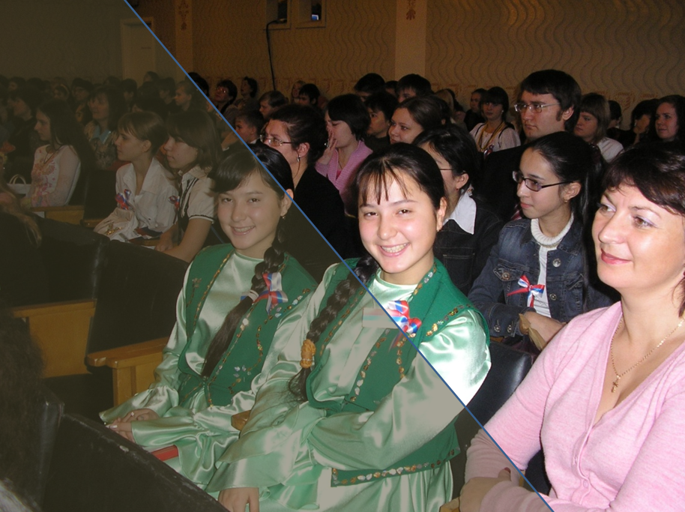
ФЕСТИВАЛЬ ТВОРЧЕСКИХ ПРОЕКТОВ «ДЕРЖАВА»

Slide 10
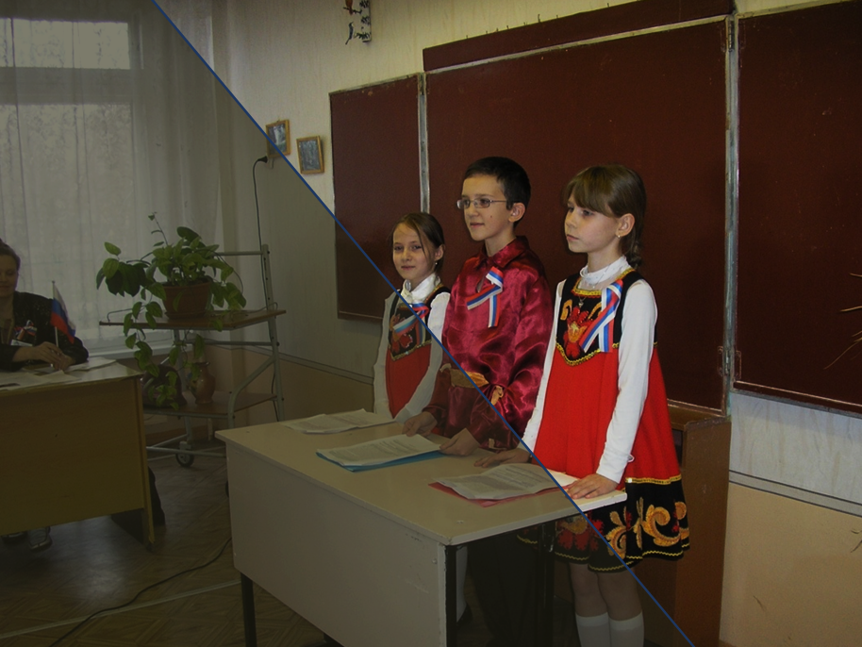
Фестиваль творческих
и исследовательских
проектов «Держава»
проводится в целях
популяризации Дня народного единства, развития интереса обучающихся к истории Отечества, воспитания у них патриотических чувств, увековечения памяти предков, павших за свободу и независимость Родины, развития творческих и исследовательских навыков обучающихся.
Творческая и исследовательская работа обучающихся 1-11 классов способствует изучению историко-культурного наследия Омского Прииртышья

Slide 11
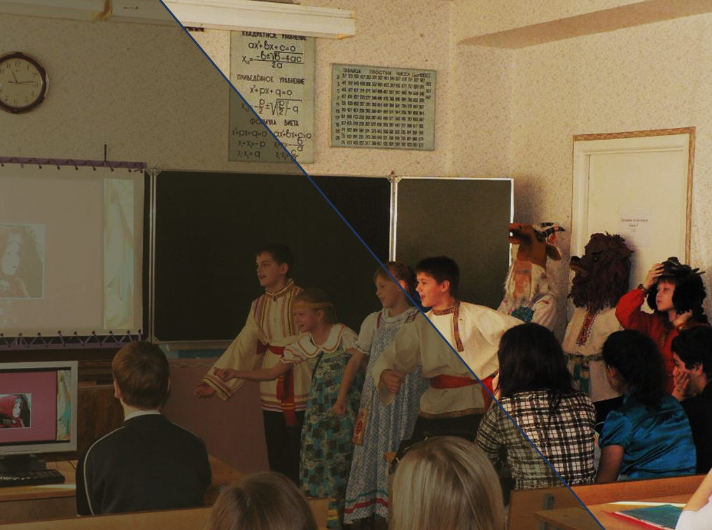
Фестиваль «Держава»
проводится по следующим
направлениям:
1.Направление «Традиции культуры
и быта народов Сибирского региона»
2.Направление «Секреты национальной
кухни народов Сибирского региона»
3.Направление «Религиозная культура
народов Сибирского региона»
4. Направление «Музыкальная культура народов Сибирского региона»
5. Направление «Литературное творчество народов Сибирского региона»
6.Направление «О чести, доблести и славе»
7.Направление «Вместе на одной земле. Этнокультурное многообразие и межнациональный
мир на территории Сибирского региона»
8.Направление «Коренные и пришлые…»
9.Направление «Образование Сибирского региона»

Slide 12
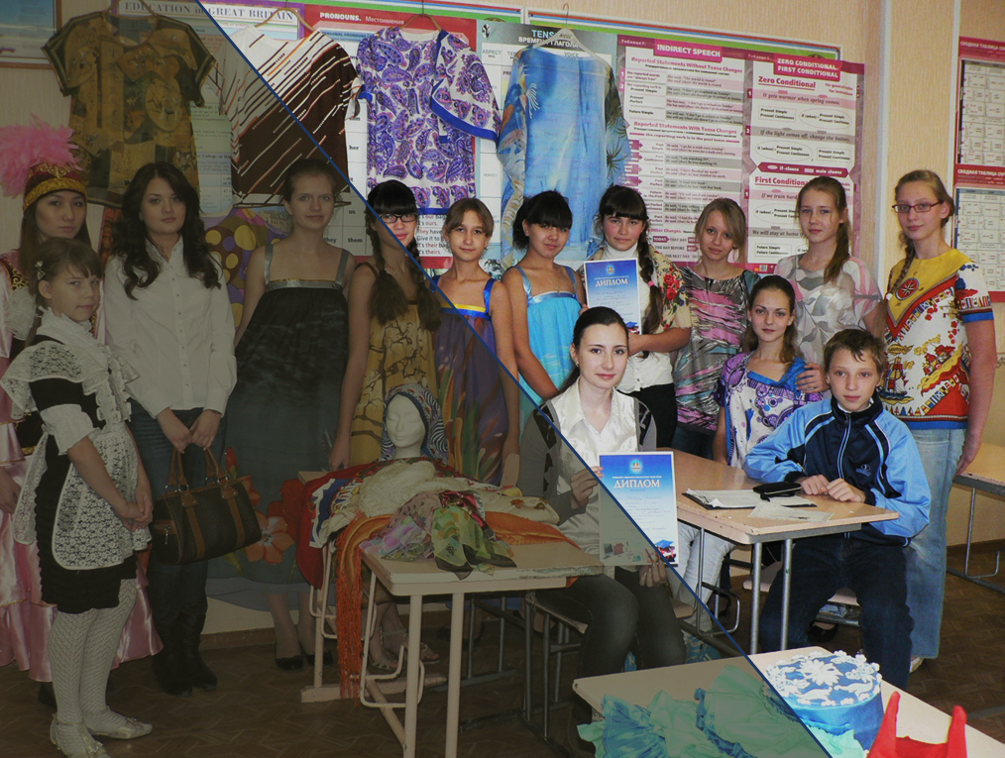
Фестиваль «Держава» в этом году
проводится в 14 раз. С сентября по октябрь
2019 года на базе бюджетных общеобразовательных учреждений города Омска прошли отборочные этапы, в которых приняли участие более 200 обучающихся. На финал фестиваля, который состоится 1 ноября 2019 года представлено 120 проектов

Slide 13
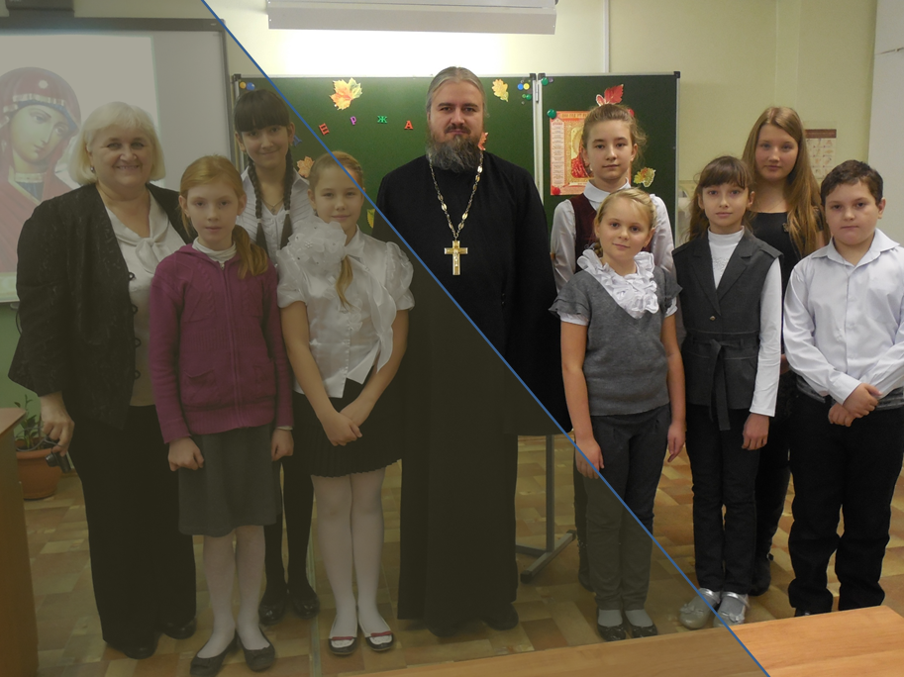
Социальными партнерами фестиваля являются: Омская епархия Русской Православной церкви Московского Патриархата, Омское региональное отделение «Российский комитет защиты мира», Омский Государственный Университет им. Ф. М. Достоевского.
В жюри фестиваля работают известные люди Омского Прииртышья, представители администрации, ученые, писатели, общественные деятели, журналисты

